Slide 1

Ôn tập chương III – Thống kê
“Trên bước đường thành công, không có dấu chân của người lười biếng!”.
Danh ngôn

Slide 2
I. KIẾN THỨC CẦN NHỚ

Slide 3
Điều tra về một dấu hiệu
Bảng số liệu thống kê ban đầu
Dấu hiệu (X, Y, …), số các đơn vị điều tra (N) , các giá trị của dấu hiệu (x), tần số của mỗi giá trị (n)
Thu thập số liệu thống kê
- Bảng tần số
- Tần số là số lần xuất hiện của các giá trị trong dãy giá trị của dấu hiệu.
Bảng “tần số”
- Công thức tính số TBC
Dựng biểu đồ
Số TBC, Mốt
- Mốt là giá trị có tần số lớn nhất trong bảng tần số, kí hiệu là Mo
Ý nghĩa của thống kê trong đời sống
- Biểu đồ đoạn thẳng, hình chữ nhật …

Slide 4
II. Luyện Tập
Bài 1. Chọn đáp án đúng trong các câu sau ?
Câu 1: Số tất cả các giá trị (không nhất thiết khác nhau) của dấu hiệu bằng
số liệu thống kê
một đơn vị điều tra
C. số các đơn vị điều tra
D. số trung bình cộng

Slide 5
Câu 2: Số nào thường được dùng là ‘‘đại diện’’ cho dấu hiệu :
Mốt
Số trung bình cộng
Tần số
Tần suất

Slide 6
Câu 3: Mốt của dấu hiệu là
A. Giá tri có tần số lớn nhất trong bảng tần số
B. Giá tri lớn nhất trong bảng tần số
C. Giá trị nhỏ nhất trong bảng tần số
D. Giá trị trong bảng tần số

Slide 7
Biết rằng điểm kiểm tra môn toán của 20 học sinh được liệt kê trong bảng sau:
4 | 7 | 5 | 8 | 6
6 | 5 | 4 | 7 | 7
9 | 10 | 7 | 7 | 8
7 | 6 | 10 | 9 | 3
Câu 4: Số các giá trị của dấu hiệu phải tìm là
A. 10 B. 7 C. 20 D. 12
Câu 5: Số các giá trị khác nhau của dấu hiệu là:
A. 7 B. 10 C. 20 D. 8
Câu 6: Tần số của học sinh có điểm 10 là:
A. 5 B. 4 C. 3 D. 2
Câu 7: Mốt của dấu hiệu là:
A. 6 B. 7 C. 5 D. 8
Câu 8: Số HS đạt dưới 5 điểm chiếm tỉ lệ phần trăm là
A. 85% B. 25% C. 15% D. 75%

Slide 8
II. CÁC DẠNG BÀI TẬP
1. Khai thác thông tin từ bảng số liệu thống kê ban đầu
2. Lập bảng tần số
22
3. Tính số trung bình cộng
4. Tìm mốt của dấu hiệu
5. Vẽ biểu và đọc biểu đồ

Slide 9
Bài 2. Điểm thi học kì I môn Toán của lớp 7D được ghi lại trong bảng sau:
7 | 9 | 8 | 4 | 10 | 6 | 5 | 7 | 5 | 6 | 7 | 8
8 | 8 | 5 | 9 | 7 | 4 | 7 | 9 | 8 | 4 | 7 | 3
9 | 9 | 6 | 8 | 7 | 10 | 10 | 6 | 7 | 3 | 6 | 5
Dấu hiệu cần tìm hiểu và đơn vị điều tra là gì ?
Số các giá trị của dấu diệu ? Số các giá trị khác nhau của dấu hiệu ?
Lập bảng “tần số” và rút ra nhận xét ?
Tìm mốt và tính số trung bình cộng của dấu hiệu ? (làm tròn đến chữ số thập phân thứ hai)
Vẽ biểu đồ đoạn thẳng.
Có bao nhiêu học sinh đạt điểm dưới trung bình và chiếm bao nhiêu phần trăm tổng số học sinh cả lớp ?

Slide 10
Bài 2. Điểm thi học kì I môn Toán của lớp 7D được ghi lại trong bảng sau:
7 | 9 | 8 | 4 | 10 | 6 | 5 | 7 | 5 | 6 | 7 | 8
8 | 8 | 5 | 9 | 7 | 4 | 7 | 9 | 8 | 4 | 7 | 3
9 | 9 | 6 | 8 | 7 | 10 | 10 | 6 | 7 | 3 | 6 | 5
a) Dấu hiệu cần tìm hiểu và đơn vị điều tra là gì ?
Dấu hiệu: Điểm thi học kì I môn Toán
Đơn vị: Lớp 7D
b) Số các giá trị của dấu diệu ? Số các giá trị khác nhau của dấu hiệu ?
Số các giá trị của dấu diệu là 36
Số các giá trị khác nhau của dấu hiệu là 8
c) Bảng tần số
Giá trị (x) | 3 | 4 | 5 | 6 | 7 | 8 | 9 | 10
Tần số (n) | 2 | 3 | 4 | 5 | 8 | 6 | 5 | 3 | N = 36
Nhận xét
Điểm thấp nhất : 3 điểm
Điểm cao nhất: 10 điểm
Số HS đạt được điểm 7 là nhiều nhất ( 8 HS )
- Số HS đạt điểm 3 là ít nhất ( 2 HS )

Slide 11
d) Tính số trung bình cộng
Giá trị (x) | Tần số (n) | Các tích (x.n)
3 | 2 | 6
4 | 3 | 12
5 | 4 | 20
6 | 5 | 30
7 | 8 | 56
8 | 6 | 48
9 | 5 | 45
10 | 3 | 30
 | N=36 | Tổng: 247
Vậy số trung bình cộng của dấu hiêu là
Mốt của dấu hiệu là 7

Slide 12
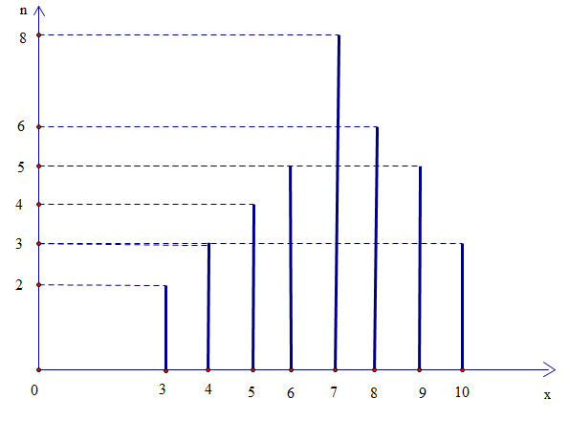
e) Biểu đồ đoạn thẳng
f) Có bao nhiêu học sinh đạt điểm dưới trung bình và chiếm bao nhiêu phần trăm tổng số học sinh cả lớp ?
Có 5 bạn học sinh đạt điểm dưới trung bình
Số học sinh trung bình chiếm tỉ lệ phần
trăm tổng số cả lớp là
Vậy có 5 học sinh đạt điểm dưới trung bình và chiếm 13,8% tổng số học sinh cả lớp.

Slide 13
Bài 3. Khi điều tra về điểm thi học kì I môn Vật Lý của HS lớp 7A, ta thu được
bảng “tần số” sau :
Giá trị (x) | 3 | 4 | 5 | 7 | 8 | 9
Tần số (n) | 2 | 4 | 6 | 9 | 12 | 7 | N = 40
a) Dấu hiệu và đơn vị điều tra là gì ? Lớp 7A có bao nhiêu học sinh ?
b) Từ bảng tần số em hãy rút ra nhận xét ?
c) Biểu diễn bằng biểu đồ đoạn thẳng ?
d) Biết rằng HS cứ đạt điểm thi dưới trung bình thì phải thi lại. Hỏi số học sinh thi lại môn Vật lý chiếm bao nhiêu phần trăm tổng số học sinh cả lớp ?

Slide 14
Khi điều tra về điểm thi học kì I môn Vật Lý của HS lớp 7A, ta thu được bảng “tần số” sau :
Giá trị (x) | 3 | 4 | 5 | 7 | 8 | 9
Tần số (n) | 2 | 4 | 6 | 9 | 12 | 7 | N = 40
a) Dấu hiệu và đơn vị điều tra là gì ? Lớp 7A có bao nhiêu học sinh
Dấu hiệu: Điểm thi học kì I môn Vật lí
Đơn vị điều tra: Lớp 7A
Lớp 7A : 40 học sinh
b) Từ bảng tần số em hãy rút ra nhận xét ?
Nhận xét:
Điểm thấp nhất: 3 điểm
Điểm cao nhất : 9 điểm
Số HS đạt điểm 8 là nhiều nhất.
- Số HS đạt điểm 3 là ít nhất.

Slide 15
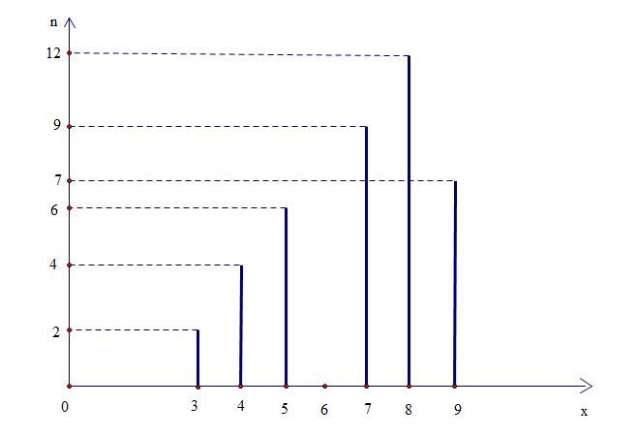
c) Biểu diễn bằng biểu đồ đoạn thẳng
d) Biết rằng HS cứ đạt điểm thi dưới trung bình thì phải thi lại. Hỏi số học sinh thi lại môn Vật lý chiếm bao nhiêu phần trăm tổng số học sinh cả lớp ?
Số học sinh đạt điểm dưới trung bình là 6 học sinh
Số học sinh thi lại môn Vật lý chiếm phần trăm tổng số học sinh cả lớp là
Vậy số học sinh thi lại môn Vật lý chiếm 15% tổng số học sinh cả lớp.

Slide 16
Bài 4. Sáu đội bóng tham gia một giải bóng đá. Mỗi đội phải đá với mỗi đội khác một trận lượt đi và một trận lượt về.
a) Có tất cả bao nhiêu trận trong toàn giải ?
b) Số bàn thắng trong các trận đấu của giải được ghi lại trong bảng sau:
Số bàn thắng (x) | 1 | 2 | 3 | 4 | 5 | 6
Tần số (n) | 5 | 7 | 8 | 4 | 3 | 1 | N = 28
Từ bảng tần số này, em hãy rút ra nhận xét ?
Có bao nhiêu trận không có bàn thắng ?
c) Tính số bàn thắng trung bình của một trận trong giải đấu ?
d) Tìm mốt của dấu hiệu ?

Slide 17
Sáu đội bóng tham gia một giải bóng đá. Mỗi đội phải đá với mỗi đội khác một trận lượt đi và một trận lượt về.
a) Có tất cả bao nhiêu trận trong toàn giải ?
Có tất cả 30 trận đấu toàn giải
b) Số bàn thắng trong các trận đấu của giải được ghi lại trong bảng sau:
Số bàn thắng (x) | 1 | 2 | 3 | 4 | 5 | 6
Tần số (n) | 5 | 7 | 8 | 4 | 3 | 1 | N = 28
Từ bảng tần số này, em hãy rút ra nhận xét ?
Có bao nhiêu trận không có bàn thắng ?
Nhận xét:
Số bàn thắng ít nhất trong các trận đấu là 1 (bàn thắng)
Số bàn thắng nhiều nhất trong các trận đấu là 6 (bàn thắng)
Số bàn thắng chiếm tỉ lệ nhiều nhất : 3 bàn.
- Số bàn thắng chiếm tỉ lệ ít nhất ; 1 bàn
Số trận không có bàn thắng là 30 – 28 = 2 (bàn thắng)

Slide 18
Bài 4. Số bàn thắng trong các trận đấu của giải được ghi lại trong bảng sau:
Số bàn thắng (x) | 1 | 2 | 3 | 4 | 5 | 6
Tần số (n) | 5 | 7 | 8 | 4 | 3 | 1 | N = 28
c) Tính số bàn thắng trung bình của một trận trong giải đấu ?
Số bàn thắng (x) | Tần số (n) | Các tích (x.n)
1 | 5 | 5
2 | 7 | 14
3 | 8 | 24
4 | 4 | 16
5 | 3 | 15
6 | 1 | 6
 | N = 28 | Tổng: 80
Số bàn thắng trung bình của một trận đấu trong giải đấu là :
Vậy số bàn thắng trung bình của một trận đấu trong giải đấu là 2,86 (bàn thắng)
d) Tìm mốt của dấu hiệu ?
Mốt của dấu hiệu là Mo = 3

Slide 19
Bài tập về nhà
Bài 5 : Điểm kiểm tra 1 tiết môn toán của một tổ
học sinh được ghi lại ở bảng sau:
Điểm (x) | 5 | 6 | 9 | 10
Tần số (n) | 2 | n | 2 | 1
Biết điểm trung bình cộng bằng 6,8.
Hãy tìm giá trị của n.

Slide 20
Bài 5 Điểm kiểm tra 1 tiết môn toán của một tổ học sinh được ghi lại ở bảng sau:
Điểm (x) | 5 | 6 | 9 | 10
Tần số (n) | 2 | n | 2 | 1
Biết điểm trung bình cộng bằng 6,8. Hãy tìm giá trị của n.
Giải
Theo bài ta có :
Vậy

Slide 21




Chúc các con ôn tập thật tốt, chuẩn bị bài đầy đủ cho buổi học trực tuyến
tiếp theo!

